Slide 1
„Proč mi to nikdo neřekl?“
Aneb jak těžké je připravit (se) na „to“, co bude po „tom“.
Mgr. Jana Křemenová
Listopad 2024

Slide 2
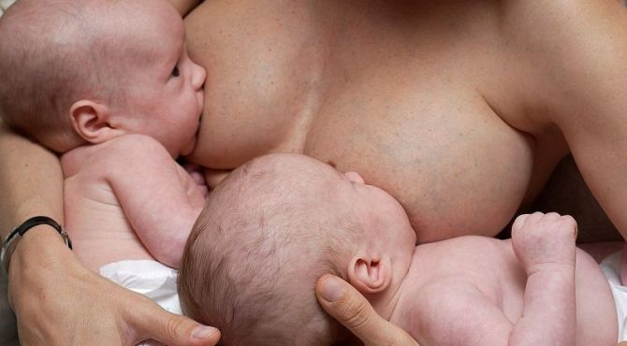
Kojení - Přirozenost, odbornost, komunita, společnost
Ženy jsou k informacím o kojení nejvnímavější
v období těhotenství.
Dost času si „ věci“ promyslet.
Nestačí nadšení pro kojení.
Je třeba hlubšího přesvědčení o důležitosti kojení.
Ideály o mateřství … se rozplývají …
Jestliže má žena pozitivní info o kojení a její okolí kojení schvaluje, nejspíše bude úspěšně kojit!
I otcové chtějí být informováni!

Slide 3
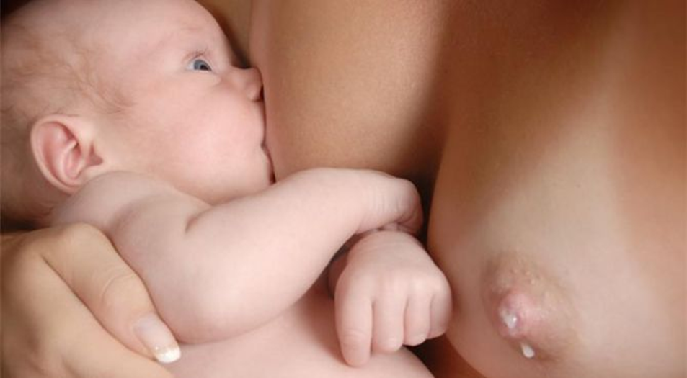
Informace, romantizace a idealizace
Propagace
Dejme informace o náročnosti kojení!!!
Žena bude hledat cesty, jak obtíže zvládnout!
Přílišná romantizace mateřství a kojení
paradoxně nevede k podpoře.
Náročné situace, se kterými žena nepočítala!
Přílišná propagace vytváří tlak.
Pod tlakem si žena na sebe klade až nesplnitelné požadavky
Zajímavé je, kdy vůbec poprvé dostaneme informaci o kojení a péči o dítě.

Slide 4
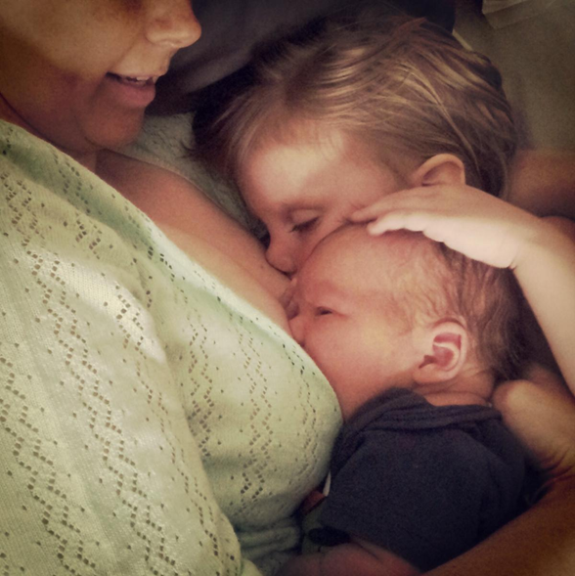
Mateřství
Specifické období v životě ženy
Změna o 180 stupňů.
Denní režim.
Priority.
Plánování.
Sociální kontext.
Postoj ženy k mateřství. Kdo je dobrá matka?
Je vztah matky a dítěte závislý na kojení?
Postoj muže k otcovství a jeho angažovanost při kojení a péči o dítě.

Slide 5
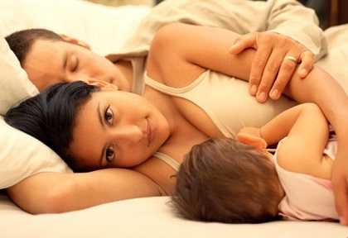
Mateřské mléko, prsa, výživa, erotika, symbol krásy …
Mateřské mléko je produkt.
Nutriční hodnota. Měřitelná veličina.
Prospěch pro dítě.
Množství mléka, složení jídelníčku matky, stres …
Muži podporující.
Muži, co se v přítomnosti kojící ženy necítí dobře.
Kojení na veřejnosti. Dobrá matka je cudná!

Slide 6
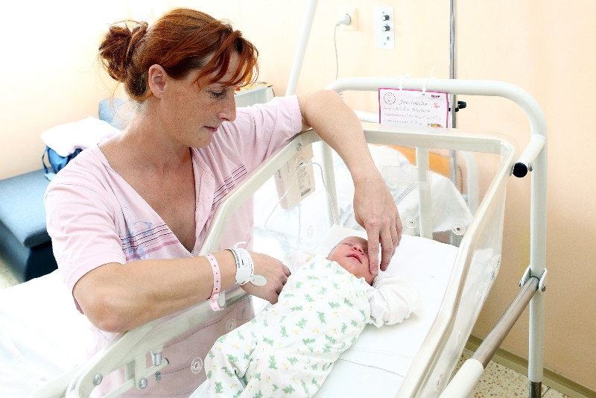
Edukační materiály píší, že kojení nebolí
Strach a úzkost
PA a DS se dohadovaly, kdo se stará o prsa, kdo o dítě, kdo o mléko, kdo o matku …
Všichni radili a všichni to věděli líp!
Slibovali, jak to bude krásné!
Dostala jsem dost informací, ale nedokázala jsem si je reálně představit!
Zesměšňovali mě!
Cizí lidé mi bez varování sahali na prsa.
Sestry věděly o kojení dost, ale neměly na MĚ čas!

Slide 7
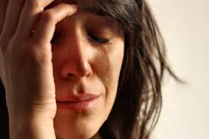
Co mi nikdo neřekl? Že začátky jsou spojeny s problémy!
Všechny matky je mohou mít !!!
Prvorodičky – jakékoliv!!!
Že budu tak unavená a nevyspalá
Že budu mít pořád hlad
Že budu úplně grogy a mimo
Že mě bude bolet úplně vše
Že nebudu rozumět svým prsům
Že nebudu mít čas pro sebe
Že on line svět bude plný „moudrých rad“ o tom, jak každá matka může kojit
Že když dítě spí není to vždy dobře
Že budu kojit tak často
Že dítě u prsu není v klidu, ale kroutí se
Že mi i ženy, které samy nekojily, budou tvrdit, že já musím

Slide 8
Co mi nikdo neřekl? Že začátky jsou spojeny s problémy!
Všechny matky je mohou mít !!!
Že i když budu dělat všechno, co umím, dítě bude plakat
Že co dítě vypije, třeba vyblinká
Že vzbudit spáče není jen tak
Že na IG dostanu sprchu, když se zmíním, o tom, co moje dítě u kojení dělá
Že se budu o svoje dítě tolik bát
Že se o svoje dítě nebudu schopna starat
Že o sobě budu tolik pochybovat
Že kojení je několik hodin diskomfortu, bolesti, paniky denně
Že kojení je vlastně full time job !!!
Že u málokoho najdu pochopení
Že se mi moje prsa nebudou líbit a že na krajky mohu zapomenout
Že nebudu mít čas pro sebe ani pro partnera
…………..

Slide 9
Co dělat v péči o kojící matku a její dítě jinak?
Pracovat týmově s respektem jedna ke druhé a k matce zároveň.
Nezapomínat na to, že i my jsme byly prvorodičkami.
Mít dost času pro matku!
Co na to management ?
Jak lépe organizovat péči o šestinedělku? Jak zařídit následnou péči?

Slide 10
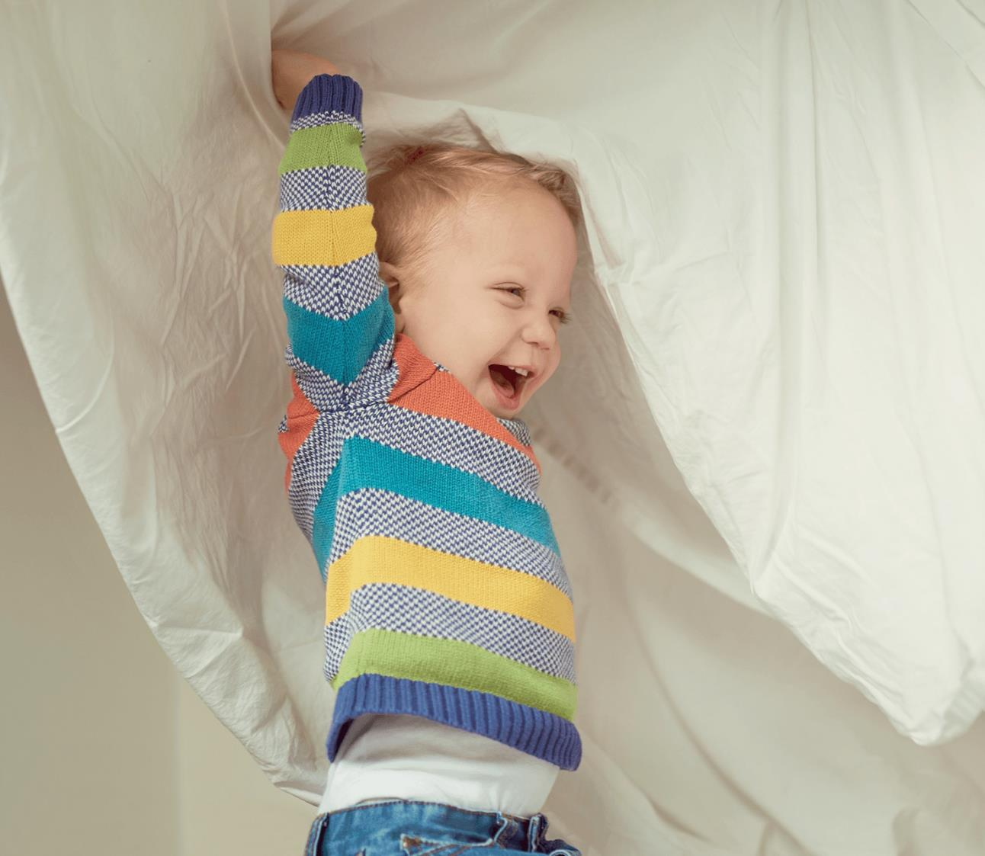
Děkuji
za pozornost!
Jana Křemenová

